Slide 1
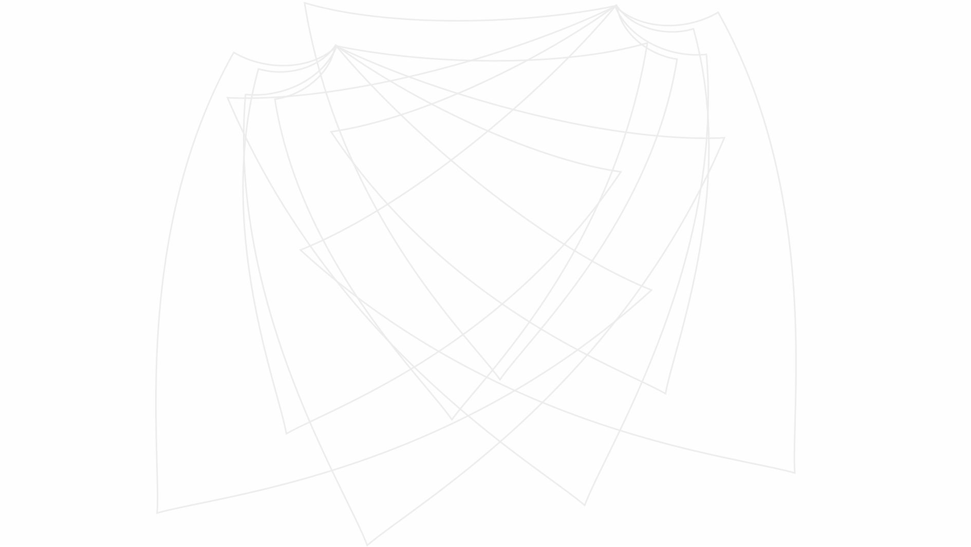
Grafové databáze – přehled a srovnání
Prezentace k obhajobě bakalářské práce

Slide 2
Grafové databáze
Založené na oboru diskrétní matematiky – teorie grafů
Nativní grafové databáze
  Index-free adjacency
  Data jsou uložena v grafové struktuře
Grafové modely
  Graf s vlastnostmi
  RDF
  Hypergrafy
Systémy OLTP a OLAP

Slide 3
Výhody grafové databáze
Vztahy mezi entitami uloženy přímo v databázi
  Čas pro vyhodnocení dotazu závisí pouze na velikosti procházeného podgrafu
Grafová struktura popisuje jak nad daty přemýšlíme
Schema-less – nevynucují definování schématu
Mnoho implementací nabízí horizontální škálování
  Data jsou rozdělena mezi více strojů

Slide 4
Nevýhody grafové databáze
Neexistuje jeden standardní dotazovací jazyk
Problémem jsou operace agregování a filtrování
Problematické shardování
  Jak data rozdělit mezi více strojů?

Slide 5
Implementace grafových databází
Existuje spousta implementací
  Liší se nativností, podporou ACID transakcí, škálovatelností…
Vybrané implementace
  Neo4j
  OrientDB
  ArangoDB
Další známé implementace
  Amazon Neptune
  Tiger Graph
  AllegroGraph
  FlockDB
  JanusGraph

Slide 6
Dotazovací jazyky v grafových databázích
Definují grafové vzory
  Ty popisují, jakým způsobem grafem procházíme
Používané dotazovací jazyky
  Cypher
  Gremlin
  AQL (ArangoDB Query Language)
Další známé dotazovací jazyky
  SPARQL
  PGQL
  GraphQL
  GSQL

Slide 7
Modelování grafových dat
Entity a vztahy z reálného světa překládány do grafové reprezentace

Slide 8
Grafové databáze – přehled a srovnání
Prezentace k obhajobě bakalářské práce

